Slide 2
双因素试验方差分析

Slide 3
双因素试验的方差分析
在实际应用中，一个试验结果（试验指标）往往受多个因素的影响。不仅这些因素会影响试验结果，而且这些因素的不同水平的搭配也会影响试验结果。
例如：某些合金，当单独加入元素A或元素B时，
性能变化不大，但当同时加入元素A和B时，合金性
能的变化就特别显著。
统计学上把多因素不同水平搭配对试验指标的
影响称为交互作用。交互作用在多因素的方差分析
中，把它当成一个新因素来处理。
我们只学习两个因素的方差分析，更多因素的
问题，用正交试验法比较方便。

Slide 4
无交互作用的双因素试验的方差分析
数学模型
假设某个试验中，有两个可控因素在变化，因素A有a个水平，记作A₁，A₂，…，A_{a}；因素B有b个水平，记作B₁，B₂，….B_{b}；则A与B的不同水平组合A_{i}B_{j}（i=1，2，…，a；j=1，2，…，b）共有ab个，每个水平组合称为一个处理，每个处理只作一次试验，得ab个观测值X_{ij}，得双因素无重复实验表

Slide 5
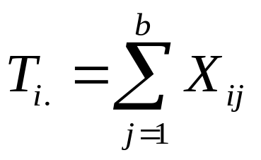

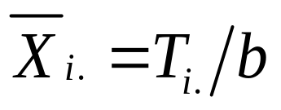
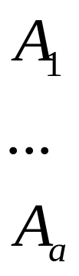
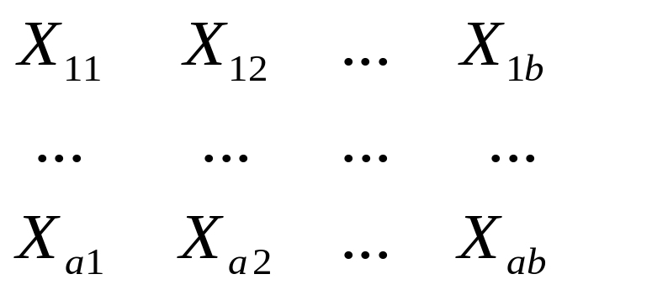

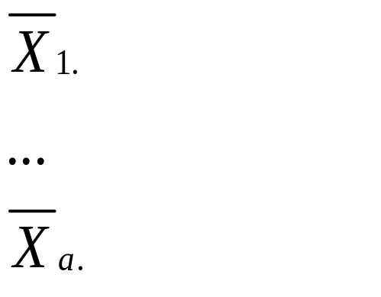
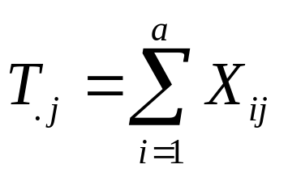
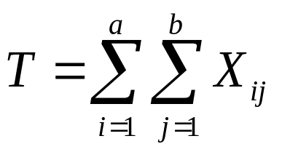

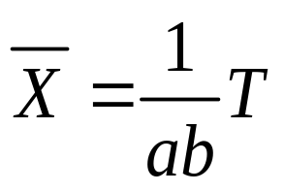
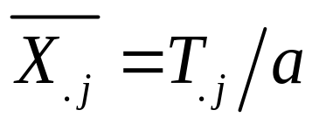
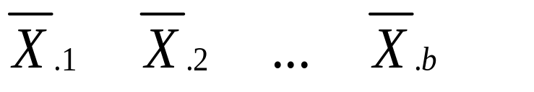
双因素无重复（无交互作用）试验资料表
因素 B
因素 A

Slide 6
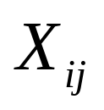
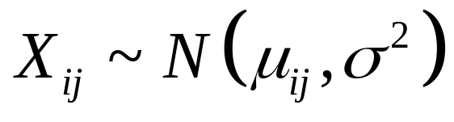
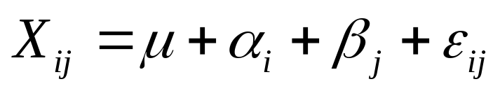
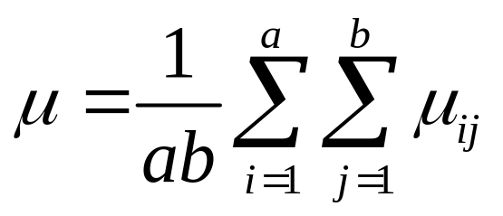
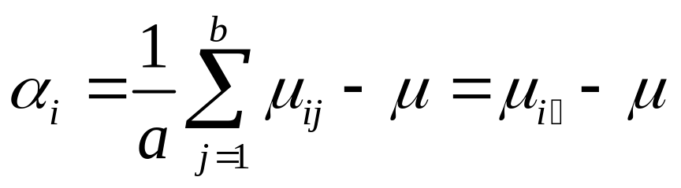
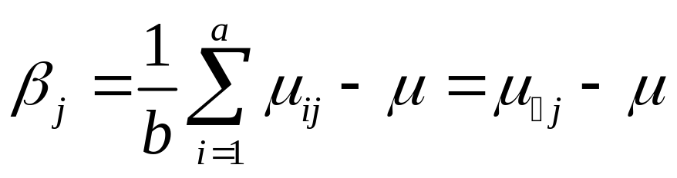
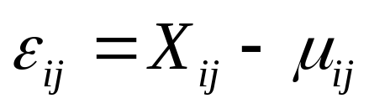
无交互作用的双因素试验的方差分析
基本假设（1） 相互独立；
（2） ，（方差齐性）。
线性统计模型
其中
所有期望值的总平均
水平A_{i}对试验结果的效应
水平B_{j}对试验结果的效应
试验误差

Slide 7
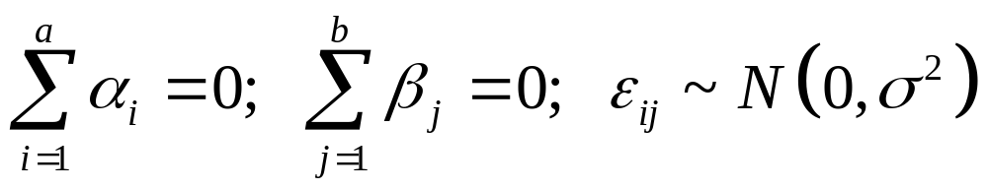
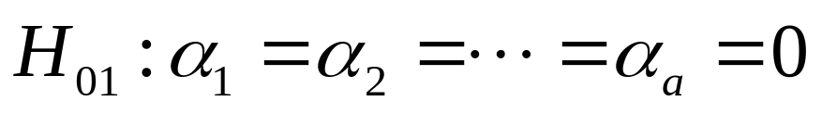
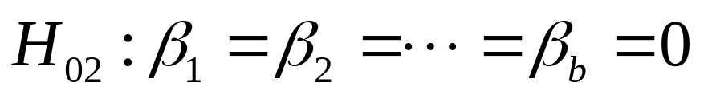
水平A_{i}对试验结果的效应
水平B_{j}对试验结果的效应
试验误差
特性：
要分析因素A，B的差异对试验结果是否有显著
影响，即为检验如下假设是否成立：

Slide 8
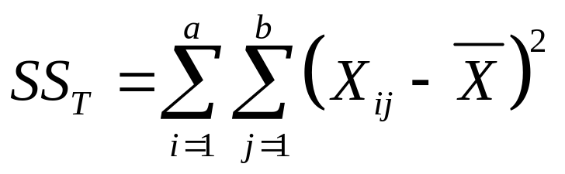
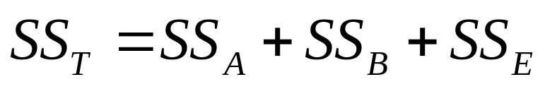
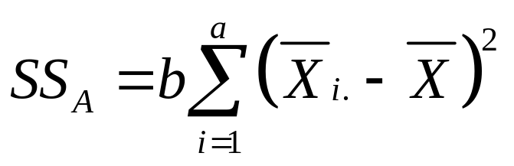
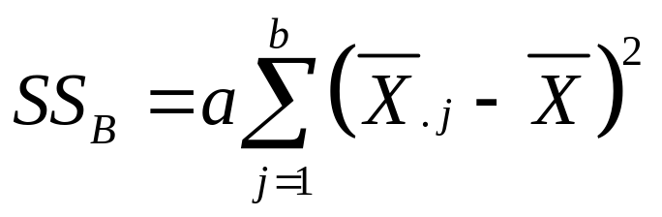
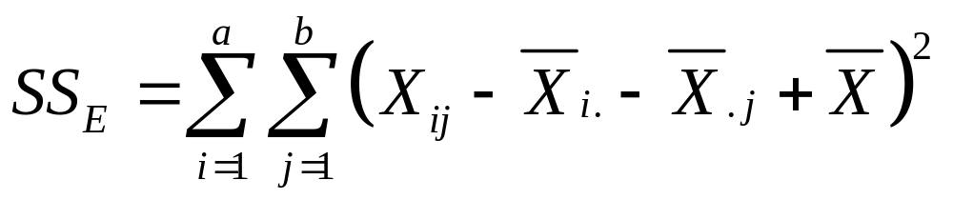
总离差平方和的分解定理
仿单因素方差分析的方法，考察总离差平方和
可分解为：
称为因素A的离差平方和，
反映因素 A 对试验指标的影响。
称为因素B的离差平方和，
反映因素 B 对试验指标的影响。
称为误差平方和，反映试验误差对试验指标的影响。

Slide 9
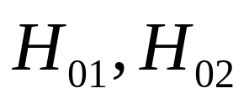
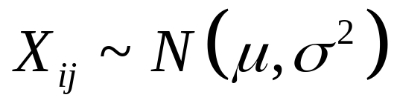
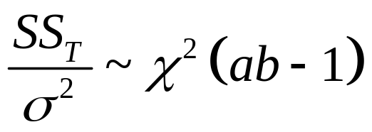
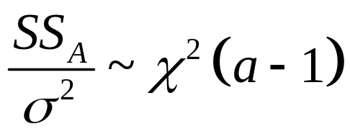
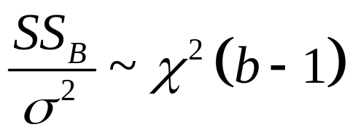
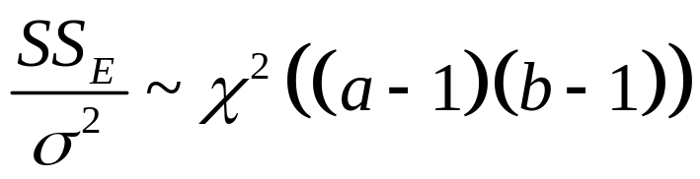
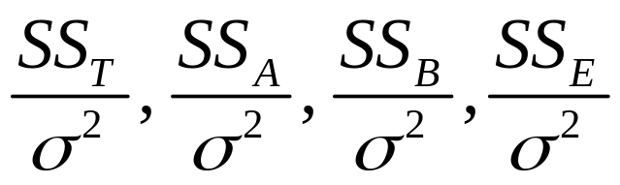
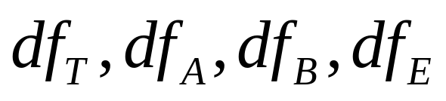
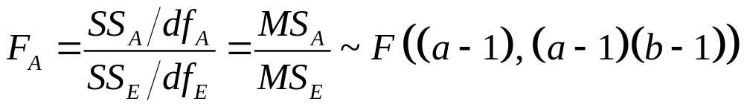
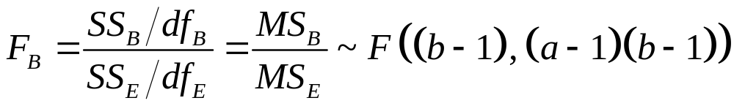
若假设 成立，则：
可推得：
将 的自由度分别记作
，则

Slide 10


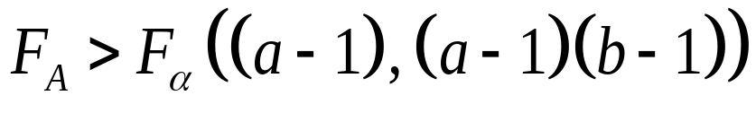
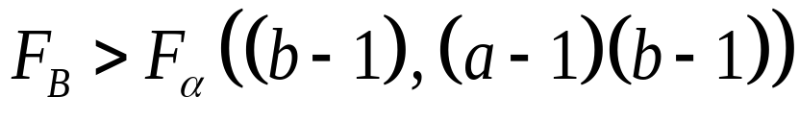
对给定的检验水平 ，
当
时，
拒绝H₀₁，即A 因素的影响有统计意义。
当
时，
拒绝H₀₂，即B 因素的影响有统计意义。
F 右侧检验

Slide 11
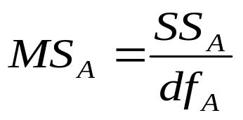
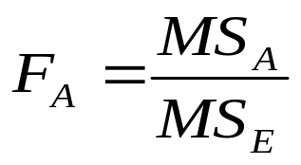
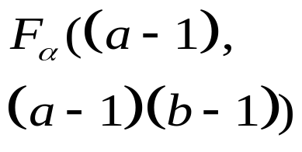
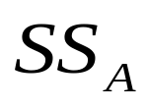
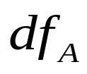

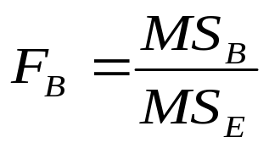
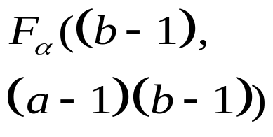
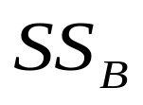
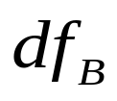
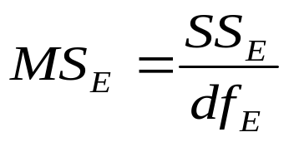
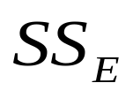
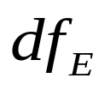
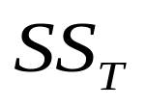

双因素（无交互作用）试验的方差分析表
方差来源
平方和
自由度
均方和
F 值
F 值临介值
因素A
因素B
误差
总和
注意
各因素离差平方和的自由度为水平数减一，总平方和的自由度为试验总次数减一。

Slide 12






双因素（无交互作用）试验的方差分析表
简便计算式：
其中：

Slide 13







例1 设甲、乙、丙、丁四个工人操作机器Ⅰ、Ⅱ、Ⅲ各一天，
其产品产量如下表，问工人和机器对产品产量是否有显著
影响？
机器 B
Ⅰ Ⅱ Ⅲ
工人 A
甲 乙 丙 丁

Slide 14












解 基本计算如原表

Slide 15










结论：工人对产品的产量有显著影响，
机器对产品的产量有极显著影响。

Slide 16

例1的上机操作
原始数据，行因素水平，列因素水平
对应例1 的数据输入方式

Slide 17


Slide 18


Slide 19




工人对产品产量有显著影响，而机器对产品产量的影响极显著。
（A）
*
（B）
**
在 下接受，在 下否决
在 下否决

Slide 20

有交互作用的双因素试验的方差分析
有检验交互作用的效应，则两因素A，B的不同水
平的搭配必须作重复试验。
处理方法：把交互作用当成一个新因素来处理，
即把每种搭配A_{i}B_{j}看作一个总体X_{ij}。
基本假设（1） 相互独立；
（2） ，（方差齐性）。
线性统计模型
因素B
的效应
总平均
试验误差
观测值
因素A
的效应
交互作用
的效应

Slide 21


有交互作用的双因素试验的方差分析
线性统计模型
其中
所有期望值的总平均
水平A_{i}对试验结果的效应
水平B_{j}对试验结果的效应
交互效应
试验误差

Slide 22



特性：
要判断因素A，B及交互作用A×B对试验结果是否
有显著影响，即为检验如下假设是否成立：

Slide 23


总离差平方和的分解定理
仿单因素方差分析的方法，考察总离差平方和
可分解为：
SS_{A}称为因素A的离差平方和，反映因素 A 对试验指标的影响。 SS_{B}称为因素B的离差平方和，反映因素
B 对试验指标的影响。SS_{A×B}称为交互作用的离差平方和，反映交互作用A×B对试验指标的影响。SS_{E}称为误差平方和，反映试验误差对试验指标的影响。

Slide 24







若“各因素、各水平及其交互作用的影响无统计意义”的假设 成立，则
可推得：
则
由 作右侧假设检验来考察各因素及因素
间的交互作用对试验指标的影响力.

Slide 25






双因素有重复（有交互作用）试验资料表
因素 B
因素 A

Slide 26









双因素（有重复）试验方差分析表
方差来源
平方和
自由度
均方和
F 值
F 值临介值
因素A
因素B
误差
总和
这里
各离差平方和的计算公式参看出P_{180_181}

Slide 27




例3 P₁₈₃ 例题2
因素 B（蛋白质）
因素A（能量）

Slide 28

输入数据时，C2表示行因素
水平，C3表示列因素水平。
第几次重复不必列明，软件
自会识别。

Slide 29


Slide 30


Slide 31


Slide 32

结果显示如P₁₈₅
均<0.01
饲料中能量的高低、蛋白质含量的不同
及两者的交互作用对鱼的体重的影响极
有统计意义。

Slide 33

各因素，各水平，各交互作用下的均值。

Slide 34
作业 P195
3 4（借助软件完成）
预习第三节 正交试验设计
及其统计分析

